Slide 1
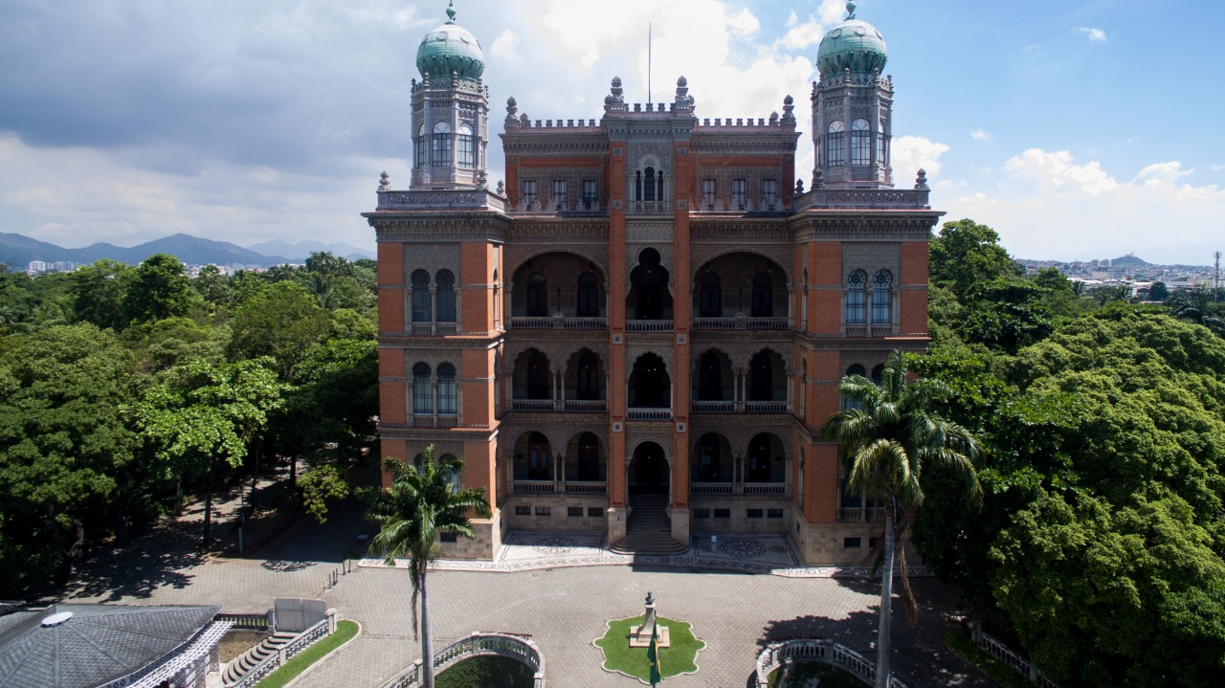
ESTRATÉGIAS E AÇÕES FIOCRUZ PARA AMPLIAR A TESTAGEM PARA COVID-19

Slide 2
TESTE MOLECULAR – Diagnóstico de doença aguda e vigilância

Slide 3
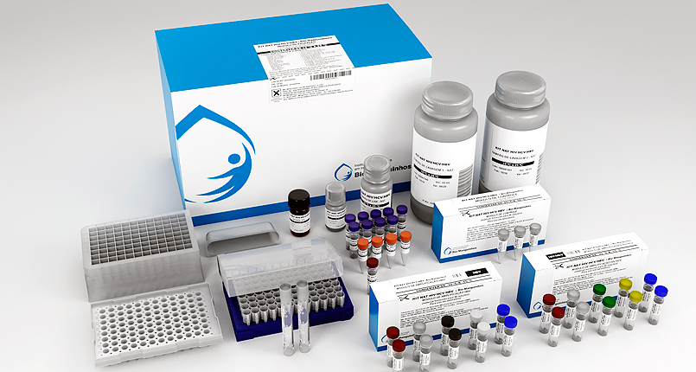
KITS PARA DIAGNÓSTICO MOLECULAR SARS-CoV2
SOLUÇÃO COMPLETA, ALÉM DO PRODUTO:
1) Serviços Incluídos
Treinamento das equipes
Assistência técnica e científica (remota e presencial)
Manutenções corretivas do ABI 7500 local
Fornecimento Global (piloto LACEN Belém, equipamentos consumíveis extração, amplificação plásticos, treinamento e manutenções.)

Slide 4
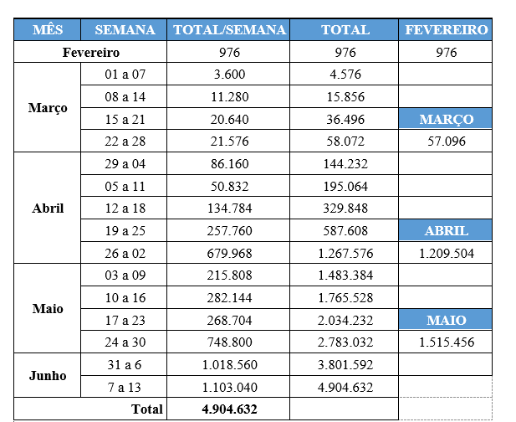
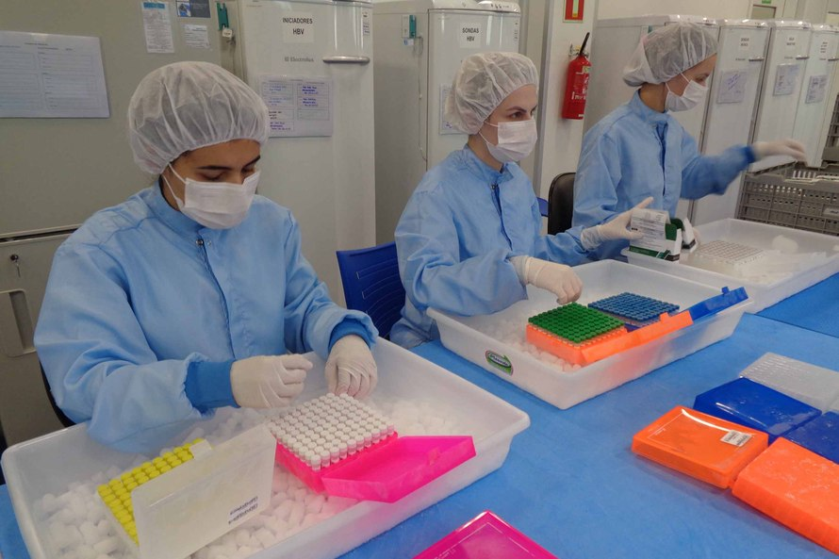
FORNECIMENTO DE TESTES MOLECULARES FIOCRUZ

Slide 5
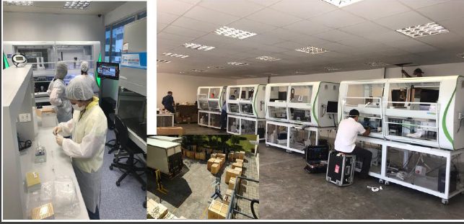
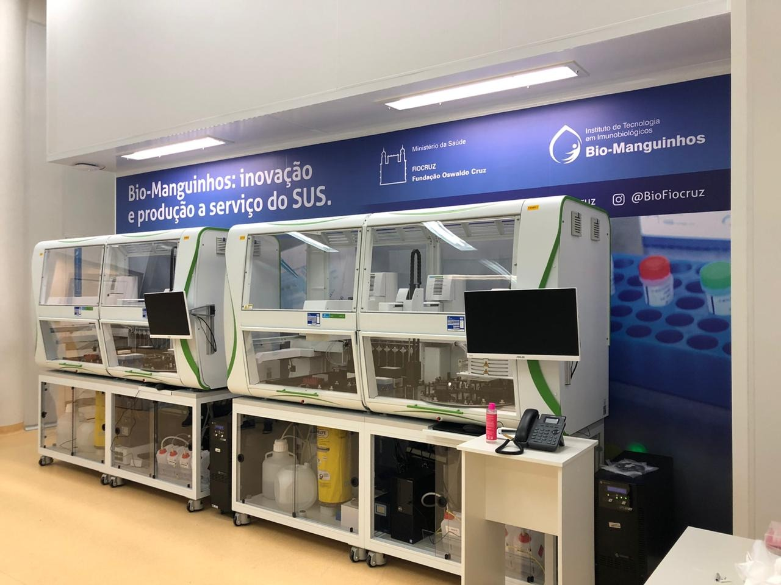
UNIDADES DE APOIO AO DIAGNÓSTICO MOLECULAR COVID !9 Cronograma
CENTRAIS FIOCRUZ – RIO, CURITIBA e BELÉM Capacidade Nominal Instalada |  |  |  |  | Fiocruz-DASA | Todos pela Saúde-Fiocruz |  | TOTAL
Total Geral | abr | 03/mai | 10/mai | 17/mai | 25/maio | Fiocruz TPS RJ | Fiocruz TPS-Ceara | 20/06**
Plataformas* | 6 | 9 | 14 | 16 | 10 | 15/07 | 20/07
Capacidade máxima testes / dia | 3.312 | 4.968 | 7.728 | 8.832 | 5.520 | 15.000 | 10.000 | 39.352
Capacidade máxima testes / semana | 23.184 | 34.776 | 54.096 | 61.824 | 38.640 | 105.000 | 70.000 | 345.464
Capacidade máxima testes / mês | 99.360 | 149.040 | 231.840 | 264.960 | 165.600 | 450.000 | 300.000 | 1.180.560
Capacidade diária instalada
03 maio 4.968
10 maio 7.728
17 maio 8.832
25 maio 14.352
15 de Julho 29.352
30 julho 39.352

Slide 6
TESTES SOROLÓGICOS

Slide 7
Testes Rápidos
Testes Convencionais
Sensibilidade e especificidade abaixo do ideal
Baixo valor preditivo positivo em cenário de baixa prevalência da infecção
Reação cruzada com outras infecções não completamente estudada (dengue)
Composição antigênica não padronizada
Sensibilidade e especificidade próximas a 100%
Alguns kits de bom desempenho disponibilizados recentemente (Abbott, Siemens, Roche, Euroimmune)
Maior custo, maior complexidade, dificuldade de acesso
Resposta imune humoral ao SARS-Cov-2
Os testes sorológicos, principalmente os rápidos
Não permitem diagnóstico de doença agura
Possuem pouca utilidade individual
Uso mais adequado em inquéritos sorológicos para avaliar a dinâmica da circulação viral na comunidade
Muitas lacunas no conhecimento
Estudos sobre dinâmica da produção de Ac não conclusivos (IgM tardia)
Duração da imunidade?
Tempo de detecção de Ac?

Slide 8
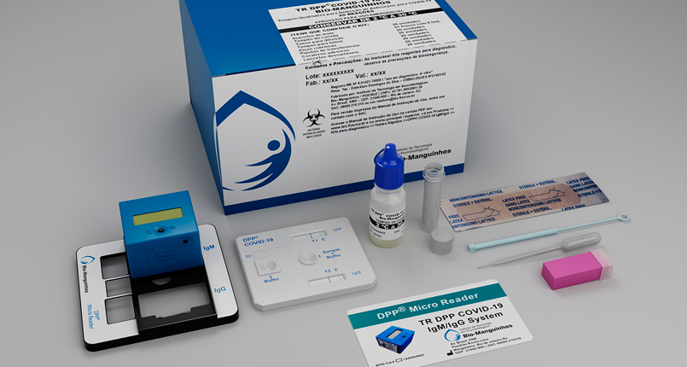
DPP® COVID-19
Inquérito trabalhadores da Fiocruz (em andamento, cerca de 10.000 participantes) – grande foco em comunicação sobre baixo valor individual do teste
Inquérito indígenas na Amazônia brasileira (em andamento, 4 mil testes doados)

Slide 9
TESTE SOROLÓGICO NO BRASIL
Grande variedade de marcas de testes rápidos
Análise de desempenho pelo INCQS/Fiocruz e registro rápido na ANVISA
Realização em laboratórios privados, farmácias, prefeituras de diversos municípios, estudos e pesquisas
Pouca disponibilidade ainda de testes ELISA convencionais
Inquérito HemoCentros
Centrais analíticas Fiocruz

Slide 10
COMO REALIZAR O AGENDAMENTO
TESTES COVID-19
As Drogarias São Paulo e Drogarias Pacheco estão realizando testes rápidos da Covid-19 em 15 filiais das suas redes, em São Paulo e no Rio de Janeiro, mediante agendamento de horário.
Clique Aqui para Realizar o Agendamento
ENTENDA COMO O TESTE É REALIZADO
Qual o preço do teste rápido para Covid-19?
O preço do teste é R$ 159,90. O pagamento deverá ser realizado presencialmente na drogaria, com cartão de crédito (parcelado em até 3X) e cartão de débito.
Como o teste será Realizado?
O teste rápido utiliza uma amostra de sangue através de um pequeno “furo” no dedo, para detectar a presença de dois tipos de anticorpos: IgG e IgM.
https://www.drogariasaopaulo.com.br/tudo-sobre-coronavirus

Slide 11
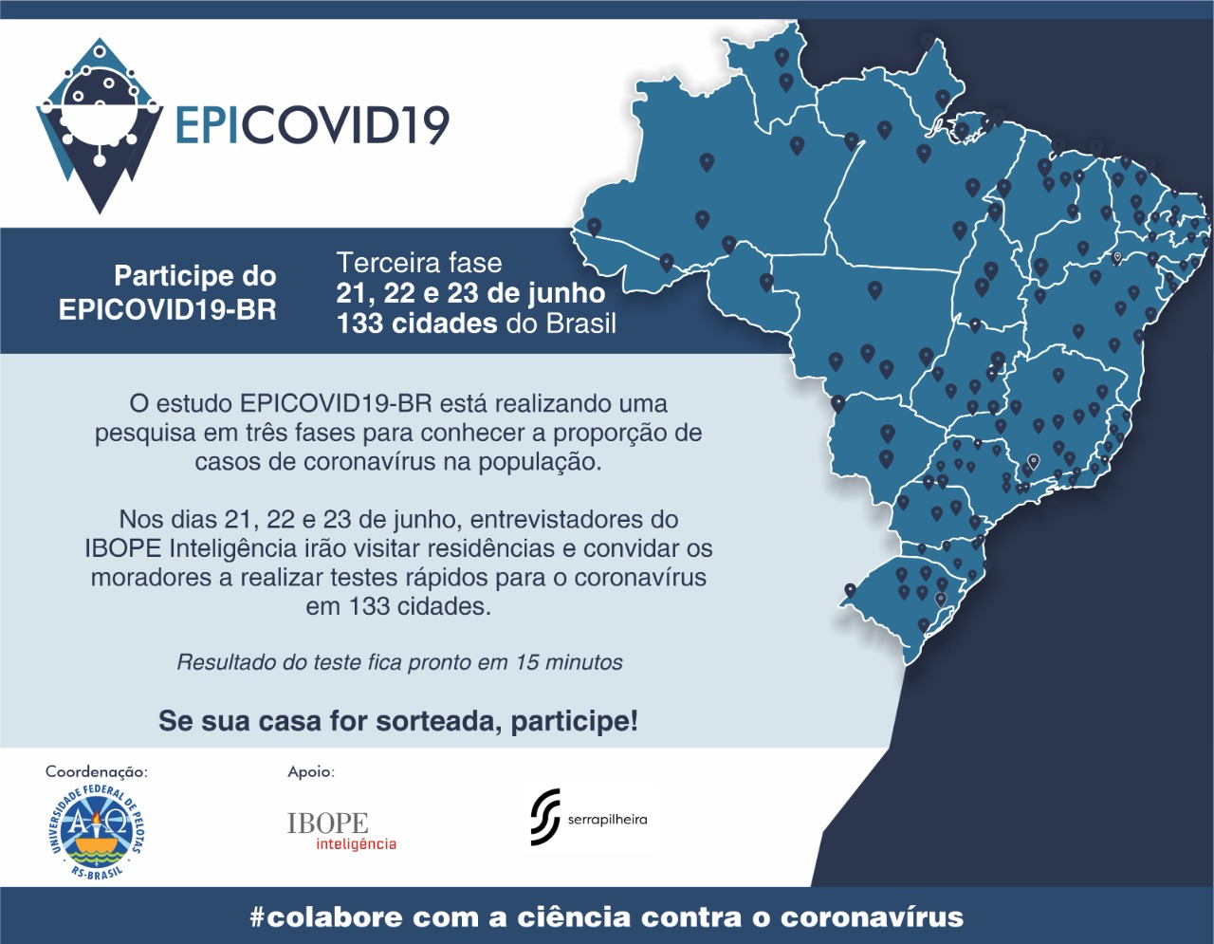

Slide 12
No conjunto das 133 cidades, já considerando a taxa de falsos positivos e falsos negativos do teste rápido utilizado
Fase 1 - o percentual da população com anticorpos foi de 1,9% (1,7% a 2,1% pela margem de erro)
Fase 2 - 3,1% (2,8% a 3,4% pela margem de erro) na segunda fase
Fase 3 - 3,8% (3,5% a 4,2% pela margem de erro) na terceira fase da pesquisa.
O aumento da primeira para a segunda fase foi de 53% e da segunda para a terceira fase foi de 23%.
http://www.epidemio-ufpel.org.br/site/content/sala_imprensa/noticia_detalhe.php?noticia=3128

Slide 13
Testagem HemoRio (seleção de doadores de plasma hiperimune)
7.286 doações de sangue, entre abril e junho
Abril - 4% dos doadores com Ac
Maio - 18%
Junho - 28%
https://g1.globo.com/rj/rio-de-janeiro/noticia/2020/06/13/hemorio-registra-28percent-dos-doadores-no-rio-com-anticorpos-contra-a-covid-19.ghtml

